Slide 1

Creación de modelos de ML supervisado para Behavioral Cloning en el entorno Pacman UCB 3.6
Inteligencia Artificial para juegos
VALVERDE, WALTER
RAYMUNDO LUYO, CARLOS MIGUEL
VEGA GASTAÑAGA, MIGUEL ANGEL
Grupo 3

Slide 2
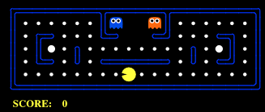
Introducción
El desafío comprende los siguientes pasos:
Grabar juegos del KeyboardAgent a imitar
Extraer features de jugadas guardadas (en replayFolder/)
Entrenar y optimizar modelo
Utilizar el agente clonado

Slide 3
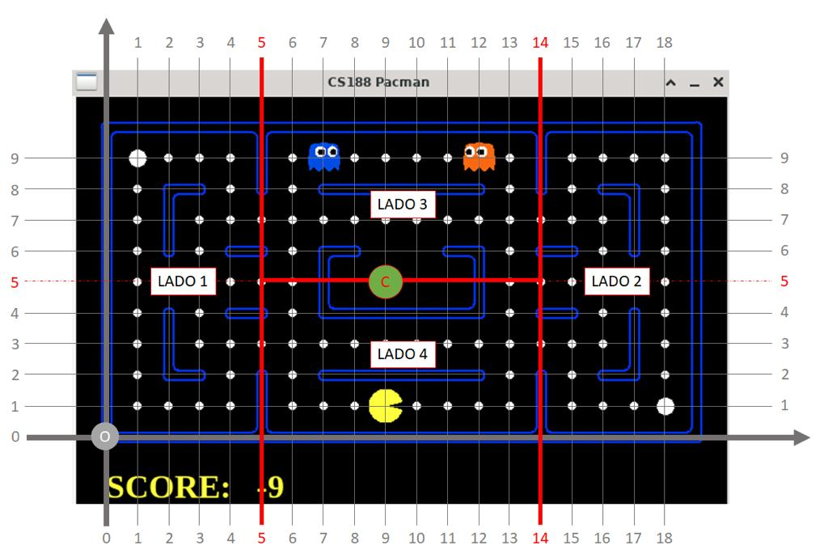
Estructura de datos
Features:
1. 'posx_g1_fromPacman' **('g1x')**
2. 'posy_g1_fromPacman' **('g1y')**
3. 'posx_g2_fromPacman' **('g2x')**
4. 'posy_g2_fromPacman' **('g2y')**
5. 'capsulas_restantes' **('caps')**
6. 'manhattan_dist_toClosest_ghost' **('dist_ghost')**
7. 'manhattan_dist_toClosest_caps' **('dist_caps')**
8. 'mean_manhDist_5_closests_dots' **('dist_5dots')**
9. **'score'**
10.'xx' **('ady_w')**
11.'xx' **('ady_e')**
12.'xx' **('ady_n')**
13.'xx' **('ady_s')**
14.'xx' **('pacx')**
15.'xx' **('pacy')**
16.'xx' **('scared')**
Features:
17. 'xx' **('l1_dots')**
18. 'xx' **('l2_dots')**
19. 'xx' **('l3_dots')**
20. 'xx' **('l4_dots')**
Target:
21. **'action'**

Slide 4
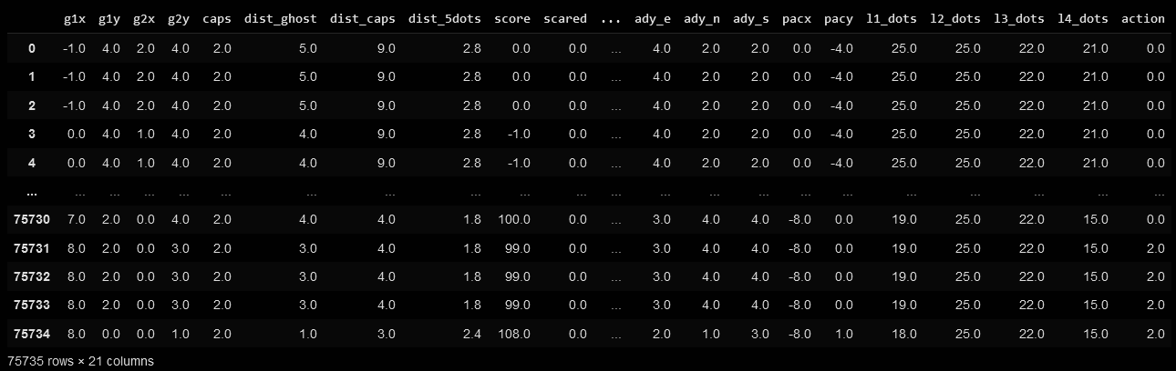
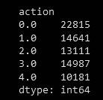
Dataset
Contiene los 20 Features y un Target categorizado del 1 al 4:

Slide 5
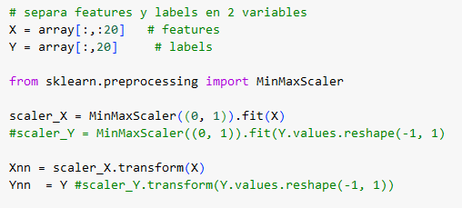
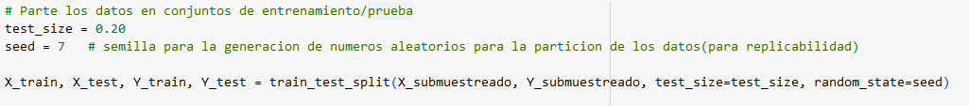
Pre - procesamiento
DataFrame a numpy array y normalización:
Separación de datos:

Slide 6
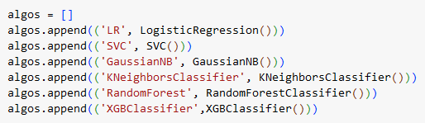
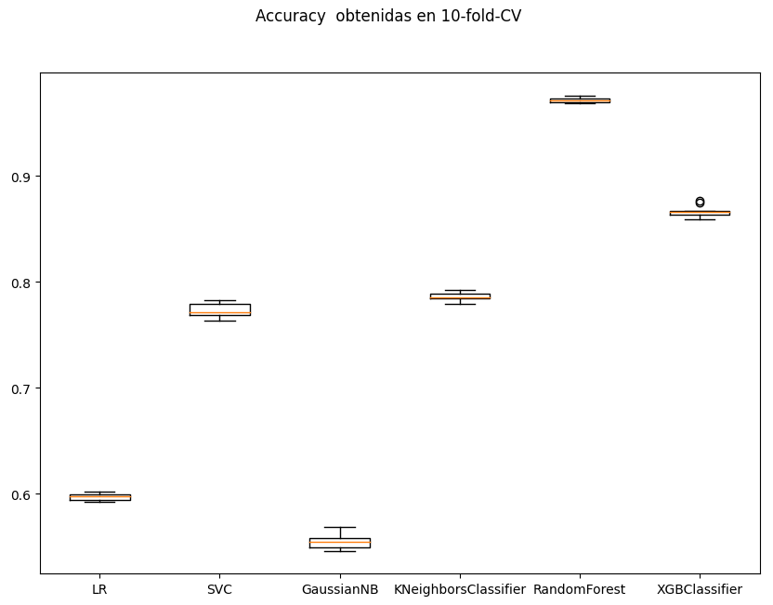
Evaluar modelos
K-Fold Cross Validation - 10 Folds
Resultados:
LR: 0.5972963667329584 (0.0031082408284791294)
SVC: 0.7731727645032932 (0.0060541921996371114)
GaussianNB: 0.5554730524553021 (0.006815400328480545)
KNeighborsClassifier: 0.7856507384658321 (0.0038686090501047505)
RandomForest: 0.9717930446352041 (0.0024613246509050395)
XGBClassifier: 0.8668052392913503 (0.004903995298640502)

Slide 7

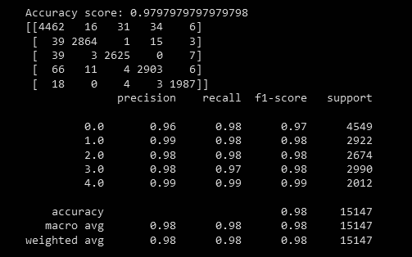
Entrenar y evaluar
Entrenamiento:
Accuracy:

Slide 8
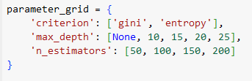
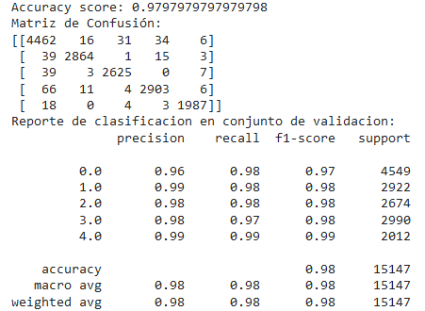
Otras operaciones
Gridsearch para RandForest:
Mejor Accuracy:

Slide 9
Gracias por su atención!
¿Preguntas o comentarios?
Grupo 3

